Slide 1
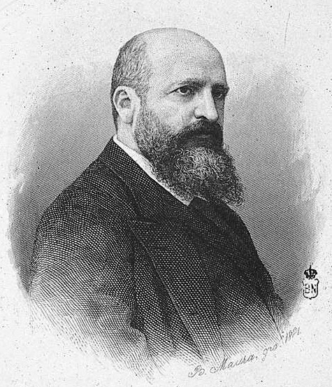
PEDRO ANTONIO DE ALARCÓN
El sombrero de tres picos (1874)

Slide 2
Pedro Antonio de Alarcón
Guadix, Granada (1833)-Valdemoro, Madrid (1891)
maestro de la literatura de viajes
supone la “muerte” del Romanticismo y el inicio del Realismo
también presenta aspectos del costumbrismo
comienza la carrera de Derecho en Granada
no la termina: debe volver a su pueblo debido a la situación económica de su familia (1848)
ingresa en el seminario, donde permanecerá hasta 1853. Allí escribe sus primeros textos (pequeñas obras teatrales).
no recibe una profunda formación cultural (sus escuelas serán las lecturas, los viajes, la política y su propia vida)

Slide 3
En Cádiz fundará con un amigo un semanario de arte, literatura y ciencias (El eco de Occidente).
Forma parte de la Cuerda Granadina, un grupo revolucionario de intelectuales y escritores de Granada.
En 1854
funda La Redención, un periódico revolucionario muy hostil al clero y al ejército.
fundan en Madrid la Colonia Granadina (siguiendo las actividades iniciadas en Granada)
En Madrid le ofrecen dirigir El Látigo, un periódico satírico de corte antimonárquico y anticlerical (ataques a la reina Isabel II).

Slide 4
Decepcionado por la política, se retira a Segovia para reflexionar y dedicarse a la literatura.
Sus ideas cambian y se deja seducir por la alta sociedad (amistades con personalidades de la época).
Cuando se declara la guerra de África (entre España y Marruecos desde octubre 1859-abril 1860):
se alista como soldado voluntario (26 años).
enviaba sus crónicas a Madrid
mucho éxito, fama y dinero
con la recopilación de esas crónicas se publica su obra Diario de un testigo de la guerra de África en 1859 (éxito de ventas en la época)
Con el dinero obtenido se marcha a Italia seis meses.
De Madrid a Nápoles (1861). De gran éxito.

Slide 5
De 1861 a 1873
Vuelve a la política como diputado y senador del partido político de centro La Unión Liberal del General O´Donnell
1866. Exilio a París (por una protesta de su partido contra el gobierno de Narváez)
En la Restauración será nombrado consejero del Estado (hasta que cae Cánovas del Castillo)
1873. Vuelve a la literatura, lo mejor de su producción:
El sombrero de tres picos (1874)
El escándalo (1875)
El niño de la bola (1880)
El capitán Veneno (1881)
La pródiga (1882)
En 1887 abandona su actividad literaria (debido a las críticas de su última obra, por su afán moralizante).
Fallece en 1891.

Slide 6
El sombrero de tres picos (1874)
Se publica en un momento en el que escritor
ya ha alcanzado la fama
ha sufrido un cambio ideológico (de la exaltación revolucionaria a un ultraconservadurismo) aunque en esta obra todavía atemperado.

Slide 7
¿Cuáles podrían ser algunas de las características generales de esta obra? ¿Os han parecido diferentes a las de las novelas leídas hasta ahora?

Slide 8
Algunas características de la obra
fino sentido del humor
anécdota sencilla
bien construida (nunca decae la atención)
adaptación a otros medios
ballet compuesto por Manuel de Falla
simbiosis entre lo culto y lo popular
diálogos vivos y naturales.
infidelidad conyugal- honor
una de las obras más perfectas desde el punto de vista artístico del siglo XIX

Slide 9
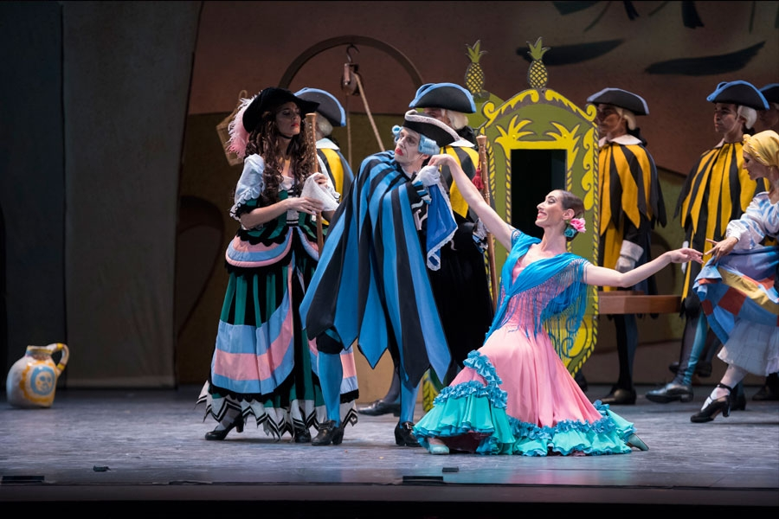
Ballet de Manuel de Falla
https://www.youtube.com/watch?v=inaoPfzVvbY
https://www.youtube.com/watch?v=Wrcu9PgNBN4 (min.12)

Slide 10
Acerca del título de la obra... ¿Qué es un sombrero de tres picos?

Slide 11
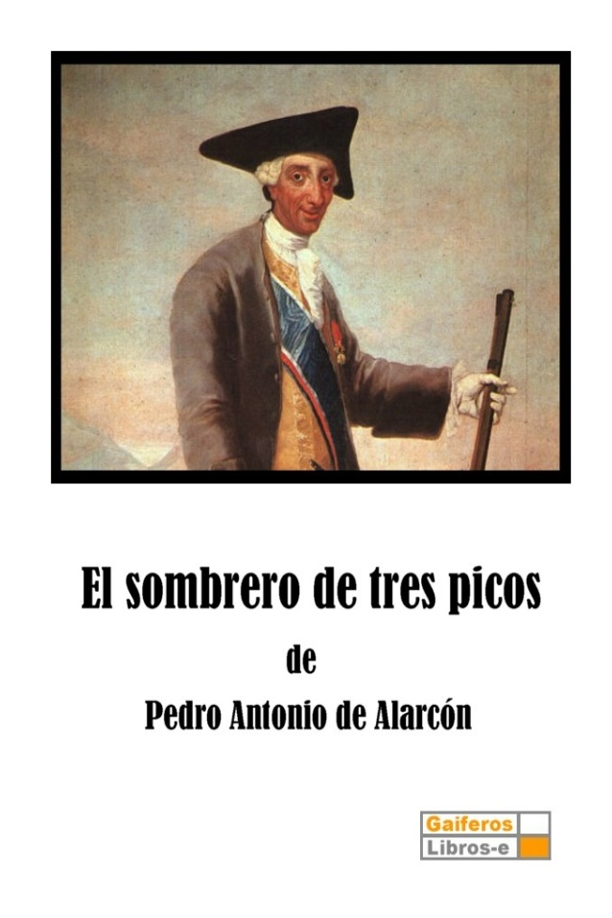
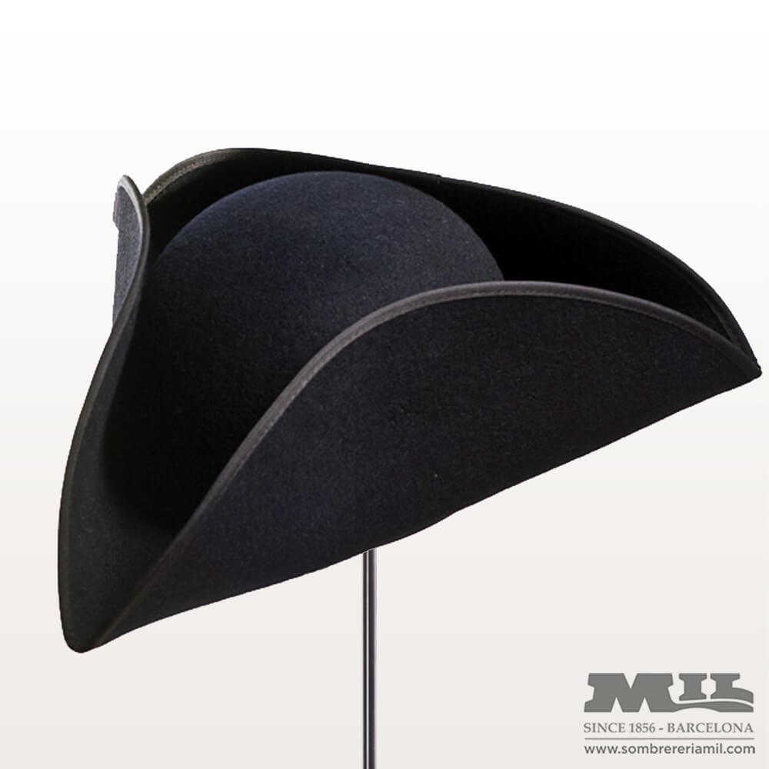

Slide 12
¿Qué personaje lleva uno de estos sombreros?
El corregidor

Slide 13
¿Qué es un corregidor?
era un funcionario del rey. Lazo de unión entre sus poderes territoriales y el monarca.
Cargo importante hasta 1833, debido a la instauración de gobernadores políticos y la remodelación del sistema judicial.

Slide 14
Entonces... ¿Cuál es la importancia del sombrero de tres picos en esta novela de Alarcón? ¿Qué simboliza?

Slide 15
¿Qué comenta el autor sobre el origen de la historia central de su obra?

Slide 16
Origen de la anécdota
Es un motivo folclórico muy difundido
aparece en una colección de cuentos medievales (Libro de los engaños e los asayamientos de las perversas mugeres)
motivo de varios romances y coplas
posiblemente Alarcón lo conoció a través de la tradición popular cantada
Al principio cedió su idea a Zorrilla pero no pareció interesarle
Luego lo redactó él, primero como cuento, luego como novela corta (en seis días)
tuvo que redactarla de tal forma que nadie se escandalizase
por razones morales desaparece el doble adulterio y cualquier referencia al goce sexual.

Slide 17
Estructura de la obra
Se abandona el orden lineal:
rupturas temporales
saltos atrás
acontecimientos que suceden a la vez
Adopta la estructura de una pieza teatral clásica (según Oldrich Belic):
I al VII: la presentación (idílica)
VIII-XV: se plantea el conflicto e intensifica la tensión (domina el tono humorístico)
XVI-XXI: máxima tensión (piensa que su mujer le ha engañado)
hasta el XXVIII: última tensión
a partir del XXIX: desenlace donde se aclara el enredo
Dosificación del suspense: mantiene la atención del lector. VEROSIMILITUD.

Slide 18
Tiempo narrativo
Su tratamiento (con más libertad) es lo que diferencia la obra de una comedia clásica (linealidad)
Saltos en el tiempo
Incluye expresiones para que el lector fijara su atención:
“entre tanto”
“mientras así discurrían”

Slide 19
¿Qué triángulos amorosos aparecen en esta obra? ¿Cómo está tratado el tema de la infidelidad conyugal?

Slide 20
Adulterio
Se estructura junto al motivo del honor
En el siglo XIX (a diferencia del Siglo de Oro)
ya no se exige que la mancha se lave con sangre
PERO la adúltera debe ser castigada
El grupo dominante impone sus valores
quiere ver triunfar en la literatura sus códigos de conducta (por los que se guía)
no se admite la idea de adulterio-final feliz

Slide 21
Contraste entre la literatural oficial / línea popular
literatura oficial | línea popular
- Respeta los valores que sustentan el sistema social | - Enaltece el placer y el caos. Enemiga de “lo serio”
- Castigo para la adúltera | - Adúlteras felices
- Literatura de más prestigio | - Grupo marginal (sainete, coplas, romance)

Slide 22
Alarcón desea que su obra pertenezca a la literatura oficial
Por cuestiones morales
comparte las normas estipuladas por la sociedad
Por cuestiones literarias. Si se produce el adulterio
no podría haberlo tratado en clave de comedia
de lo contrario caería en el grupo popular

Slide 23
¿Qué triángulos amorosos aparecen en la novela?

Slide 24
tío Lucas
el corregidor
Frasquita

Slide 25
tío Lucas
el corregidor
la corregidora

Slide 26
Frasquita
sororidad
la ama
la corregidora

Slide 27
¿Quiénes son los personajes principales? ¿Cómo están retratados?

Slide 28
PERSONAJES
El autor los dota de rasgos psicológicos particulares
los individualizan
Son personajes complejos
Personajes principales:
tío Lucas
la molinera
el corregidor
la corregidora
Garguña

Slide 29
El tío Lucas
40 años, murciano
Oposición de aspecto exterior desagradable (feo y con joroba) y una realidad moral virtuosa
A la vez, junto a su simpatía, honradez, valor y laboriosidad
carácter violento, desconfianza, celos.
Positivista:
combina semillas para obtener ejemplares nuevos
Es ingeniero (presa, acueducto)

Slide 30
“el tío Lucas adoraba las flores (lo mismo que su mujer), y era floricultor tan consumado, que había conseguido producir ejemplares nuevos por medio de laboriosas combinaciones. Tenía algo de ingeniero natural, y lo había demostrado construyendo una presa, un sifón y un acueducto que triplicaron el agua del molino. Había enseñado a bailar a un perro, domesticado una culebra, y hecho que un loro diese la hora por medio de gritos, según las iba marcando un reloj de sol que el Molinero había trazado en una pared; de cuyas resultas, el loro daba ya la hora con toda precisión, hasta en los días nublados y durante la noche”. (Capítulo VI)

Slide 31
“Otelo de Murcia”. Indica su posible actitud ante cualquier sospecha de infidelidad.
Pero también es calculador y capaz de retener su primer impulso para lograr una venganza más refinada
buscará venganza pero no violenta
uso del disfraz
Le da libertad a su mujer
Poco a poco empiezan a surgir sus dudas
echa la culpa al hecho de no haber tenido hijos
familia incompleta, amenaza para la sociedad

Slide 32
La molinera
doña Frasquita
30 años, navarra
ser angelical / diabólica
ambigüedad entre femenino / masculino
caracterizada como “Hércules hembra” (por su desmesurada estatura y fuerza)
se defiende sola (84,85)
Otros atributos que resaltan su
belleza y dignidad
tiene 5 hoyuelos

Slide 33
El corregidor
¿qué es un corregidor?
Eugenio de Zúñiga
55 años
personaje blanco de lo cómico
todo le sale mal
no consigue seducir a la molinera
sufre varios apaleamientos
figura ridícula, también por su aspecto:
pequeño
piernas torcidas
con chepa
desdentado
enclenque
aunque posee un bello rostro y ha tenido éxito entre las mujeres (VIII)
finge guiarse por las normas sociales
en realidad no le importa si su mujer le ha sido o no infiel

Slide 34
“En cuanto al indicado grotesco donaire del señor Corregidor, consistía (dicen) en que era cargado de espaldas..., todavía más cargado de espaldas que el tío Lucas..., casi jorobado, por decirlo de una vez; de estatura menos que mediana; endeblillo; de mala salud; con las piernas arqueadas y una manera de andar sui generis (balanceándose de un lado a otro y de atrás hacia adelante), que sólo se puede describir con la absurda fórmula de que parecía cojo de los dos pies. En cambio (añade la tradición), su rostro era regular, aunque ya bastante arrugado por la falta absoluta de dientes y muelas; moreno verdoso, como el de casi todos los hijos de las Castillas; con grandes ojos oscuros, en que relampagueaban la cólera, el despotismo y la lujuria; con finas y traviesas facciones, que no tenían la expresión del valor personal, pero sí la de una malicia artera capaz de todo, y con cierto aire de satisfacción, medio aristocrático, medio libertino, que revelaba que aquel hombre habría sido, en su remota juventud, muy agradable y acepto a las mujeres, no obstante sus piernas y su joroba”. (Capitulo VIII)

Slide 35
La corregidora
Doña Mercedes Carrillo de Albornoz y Espinosa de los Monteros
Principalísima dama
Entre casarse o meterse a monja
su familia la inclina a casarse (“doloroso sacrificio”)
El narrador la presenta como un ser moralmente superior a los demás
Inspira veneración y miedo
Es quien elabora el plan junto con el molinero (afrenta por afrenta)
Es la que realmente manda en el Corregimiento.
ignora y reta a su marido, le da la espalda cuando habla

Slide 36
“Érase una principalísima dama, bastante joven todavía, de plácida y severa hermosura, más propia del pincel cristiano que del cincel gentílico, y estaba vestida con toda la nobleza y seriedad que consentía el gusto de la época (...)
Aquella hermosa mujer tenía algo de reina y mucho de abadesa, e infundía por ende veneración y miedo a cuantos la miraban. (...) La Corregidora se había esmerado en dar a aquella escena una solemnidad teatral y un tinte ceremonioso que contrastasen con el carácter villano y grosero de la aventura de su marido.
Advertiremos, finalmente, que aquella señora se llamaba doña Mercedes Carrillo de Albornoz y Espinosa de los Monteros, y que era hija, nieta, biznieta, tataranieta y hasta vigésima nieta de la ciudad, como descendiente de sus ilustres conquistadores. Su familia, por razones de vanidad mundana, le había inducido a casarse con el viejo y acaudalado Corregidor, y ella, que de otro modo hubiera sido monja, pues su vocación natural la iba llevando al claustro, consintió en aquel doloroso sacrificio”. (Capítulo XXX)

Slide 37
Garduña
es el alguacil del corregidor
“la sombra de su amo”
un ser interesado
gran influencia en el corregidor
le hace creer que la molinera le corresponde
es el artífice del plan para seducirla
se aprovecha del interés de la molinera por colocar a su sobrino

Slide 38
“-¡Crea Usía a un perro perdiguero que conoce la caza! -decía el innoble alguacil-. La señá Frasquita está perdidamente enamorada de Usía, y todo lo que Usía acaba de contarme contribuye a hacérmelo ver más claro que esa luz...
Y señalaba un velón de Lucena, que apenas si esclarecía la octava parte del salón.
-¡No estoy yo tan seguro como tú, Garduña! -contestó don Eugenio, suspirando lánguidamente.
-¡Pues no sé por qué! Y, si no, hablemos con franqueza. Usía (dicho sea con perdón) tiene una tacha en su cuerpo... ¿No es verdad?
-¡Bien, sí! -repuso el Corregidor-. Pero esa tacha la tiene también el tío Lucas. ¡Él es más jorobado que yo!
-¡Mucho más! ¡Muchísimo más!, ¡sin comparación de ninguna especie! Pero en cambio (y es a lo que iba), Usía tiene una cara de muy buen ver..., lo que se dice una bella cara..., mientras que el tío Lucas se parece al sargento Utrera, que reventó de feo.
El Corregidor sonrió con cierta ufanía.
-Además -prosiguió el alguacil-, la seña Frasquita es capaz de tirarse por una ventana con tal de agarrar el nombramiento de su sobrino...
-¡Hasta ahí estamos de acuerdo! ¡Ese nombramiento es mi única esperanza!
-¡Pues manos a la obra, señor! Ya le he explicado a Usía mi plan... ¡No hay más que ponerlo en ejecución esta misma noche!” (Capítulo XIV)

Slide 39
La gente del pueblo
muy cotilla (también lo es el narrador, que quiere enterarse de todo, 48)
muestra la importancia de las apariencias

Slide 40
El rostro del Molinero se transfiguró al oír la voz de su mujer. Una especie de inspiración semejante a la de la fe religiosa, había penetrado en su alma, inundándola de luz y de alegría... Así es que, olvidándose por un momento de cuanto había visto y creído ver en el molino, exclamó con las lágrimas en los ojos y la sinceridad en los labios:
-¿Conque tú eres mi Frasquita?
-¡No! -respondió la navarra fuera de sí-. ¡Yo no soy ya tu Frasquita! Yo soy... ¡Pregúntaselo a tus hazañas de esta noche, y ellas te dirán lo que has hecho del corazón que tanto te quería!...
Y se echó a llorar, como una montaña de hielo que se hunde, y principia a derretirse.
La Corregidora se adelantó hacia ella sin poder contenerse, y la estrechó en sus brazos con el mayor cariño.
La señá Frasquita se puso entonces a besarla, sin saber tampoco lo que se hacía, diciéndole entre sus sollozos, como una niña que busca el amparo de su madre:
-¡Señora, señora! ¡Qué desgraciada soy!
-¡No tanto como usted se figura! -contestábale la Corregidora, llorando también generosamente.
-Yo sí que soy desgraciado -gemía al mismo tiempo el tío Lucas, andando a puñetazos con sus lágrimas, como avergonzado de verterlas.
-Pues ¿y yo? -prorrumpió al fin don Eugenio, sintiéndose ablandado por el contagioso lloro de los demás, o esperando salvarse también por la vía húmeda; quiero decir, por la vía del llanto-. ¡Ah, yo soy un pícaro!, ¡un monstruo!, ¡un calavera deshecho, que ha llevado su merecido!
Y rompió a berrear tristemente abrazado a la barriga del señor Juan López.

Slide 41
¿Qué os ha parecido el final de la novela?

Slide 42
El corregidor es castigado con la indiferencia de su esposa y un “destierro” de su vida conyugal.
El tío Lucas irá a confesarse
cambiarán el colchón y las sábanas
apoyo de la cúspide eclesiástica
deciden tener hijos (no lo logran)
tras la Guerra de la Independencia
el corregidor muere en la cárcel
la corregidora (en su vejez) ingresa en un convento
Garduna se hace afrancesado

Slide 43
Para la semana que viene...
Tristana (1892)
de Benito Pérez Galdós

